Slide 1
Возможности использования интерактивного развивающего портала
МЕРСИБО в логопедической работе
ДЛЯ ДЕТЕЙ, РОДИТЕЛЕЙ И СПЕЦИАЛИСТОВ
MERSIBO.RU

Slide 2
О КОМПАНИИ
ООО «Мерсибо» предоставляет возможность детям развиваться используя большую базу специальных обучающих игр и упражнений через Интернет.
Основной аудиторий являются дети от 2-х до 10 лет, их родители и специалисты, работающие с детьми.
платформа позволяет взаимодействовать всем пользователям через встроенные виртуальные дневники.
Компания организована в мае 2013 года в г. Москве.
MERSIBO.RU
Notes:
2

Slide 3
РЕШЕНИЕ ПРОБЛЕМ
ПОРТАЛ МЕРСИБО
MERSIBO.RU

Slide 4
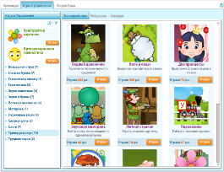
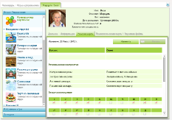
СХЕМА УСТРОЙСТВА ПРОЕКТА
СЕРВЕР
БАЗА ИГР
И УПРАЖНЕНИЙ
ВИРТУАЛЬНЫЙ
ДНЕВНИК РЕБЕНКА
РАБОЧИЙ СТОЛ
СПЕЦИАЛИСТА
ДЕТИ И РОДИТЕЛИ
СПЕЦИАЛИСТЫ
MERSIBO.RU

Slide 5
ПРЕИМУЩЕСТВА
Профессионально подготовленный контент | Весь контент тщательно продуман и разработан специалистами для решения определенных задач.
Онлайн | Проект доступен из любой точки, где есть интернет.
Частота использования | Можно использовать каждый день, в отличии от групповых и индивидуальных занятий.
Уникальный инструмент для специалистов | Позволяет объединить ведение документации, выдачу и контроль заданий, общение с родителями и детьми.
MERSIBO.RU

Slide 6
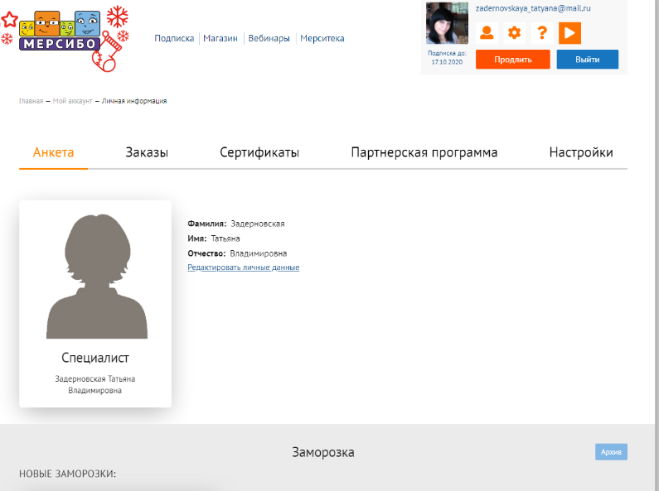

Slide 7
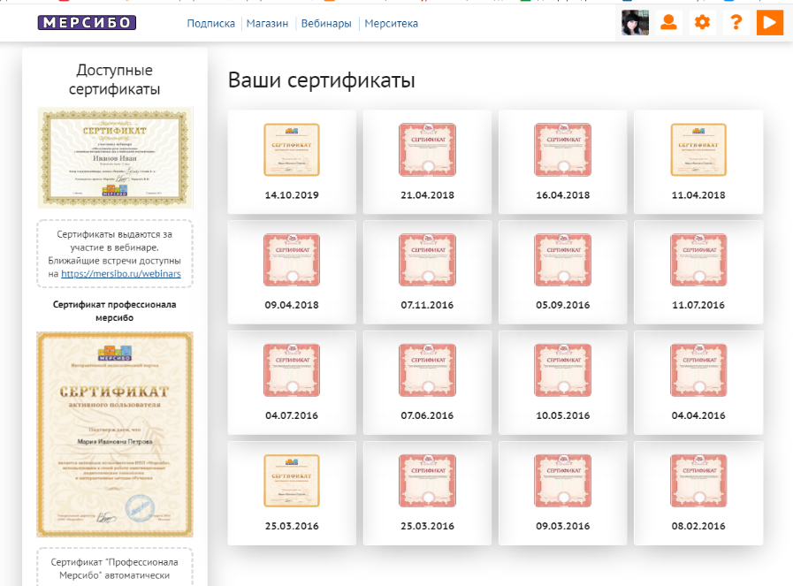

Slide 9
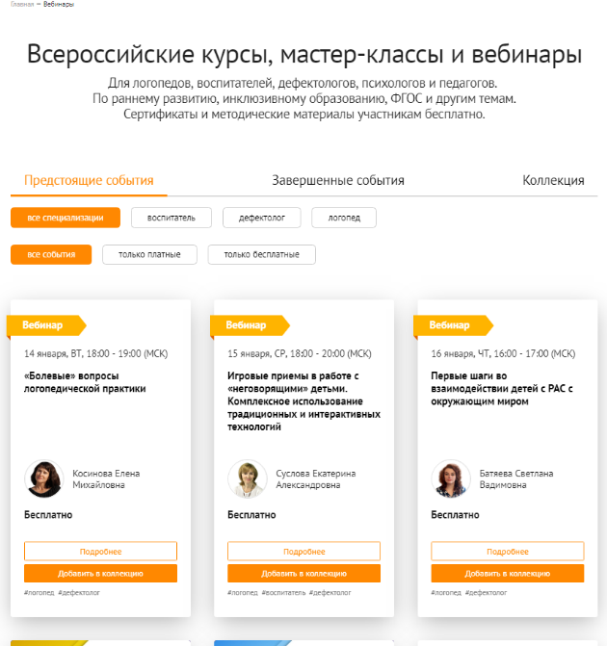

Slide 10
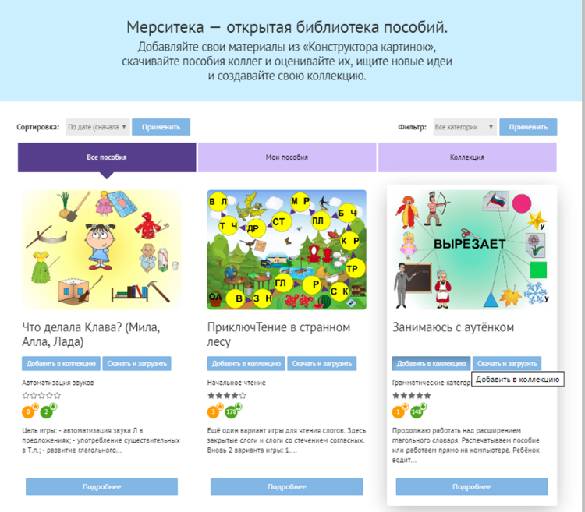

Slide 11
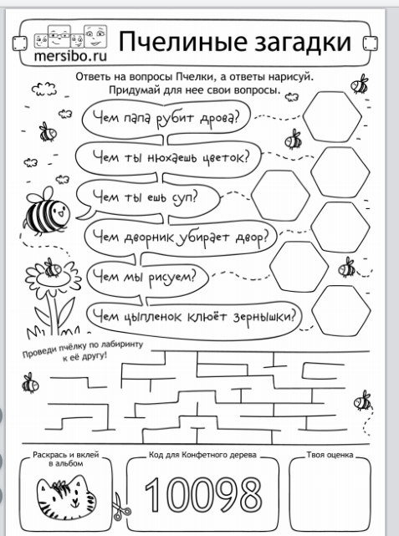
ЗАДАНИЯ

Slide 12
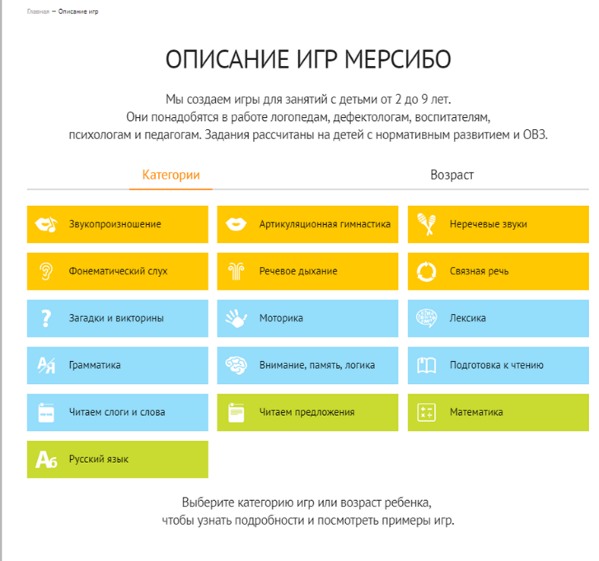

Slide 13
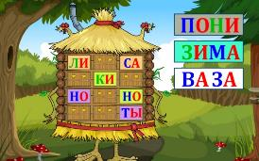
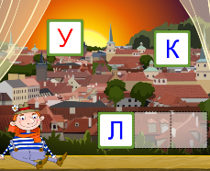
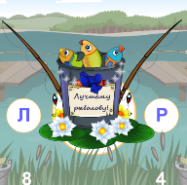
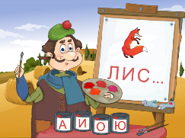
БАЗА ИГР И УПРАЖНЕНИЙ
Подготовка к школе
Обучение чтению
Развитие речи
Игры для самых маленьких
Логопедические игры
Развитие внимания и памяти
Творческие упражнения
Учимся считать
Игры на грамматику, лексику
Ребусы, викторины, кроссворды
и многие другие…
MERSIBO.RU

Slide 14
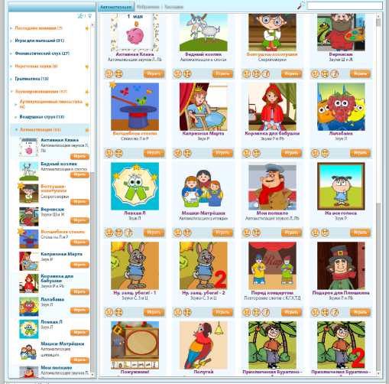
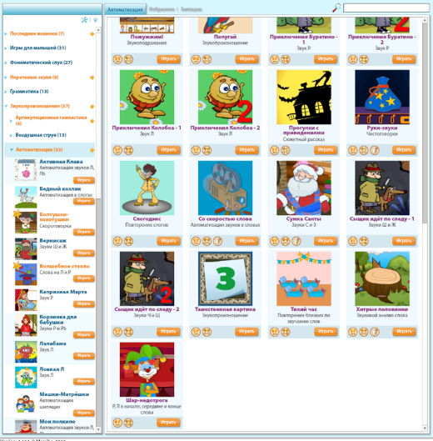
ЗВУКОПРОИЗНОШЕНИЕ

Slide 15
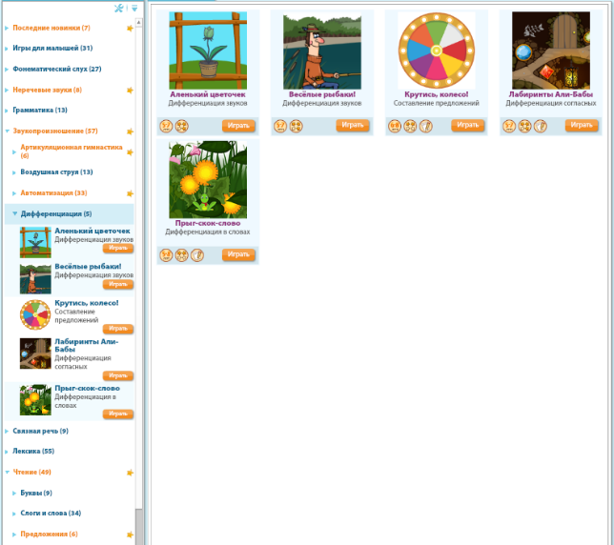
ДИФФЕРЕНЦИАЦИЯ

Slide 16
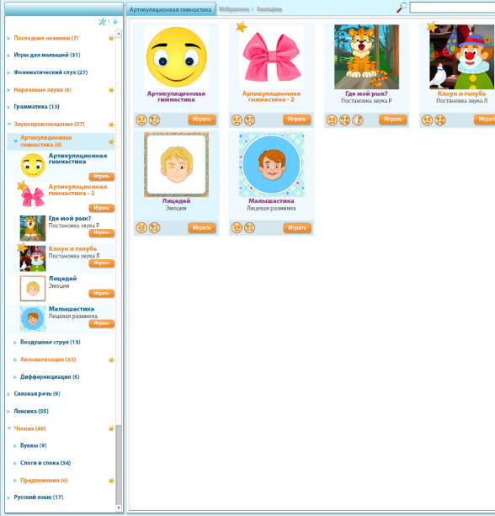
АРТИКУЛЯЦИОННАЯ ГИМНАСТИКА

Slide 17
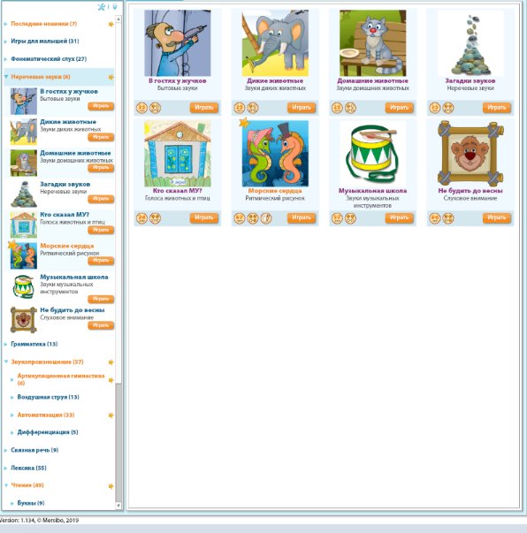
НЕРЕЧЕВЫЕ ЗВУКИ

Slide 18
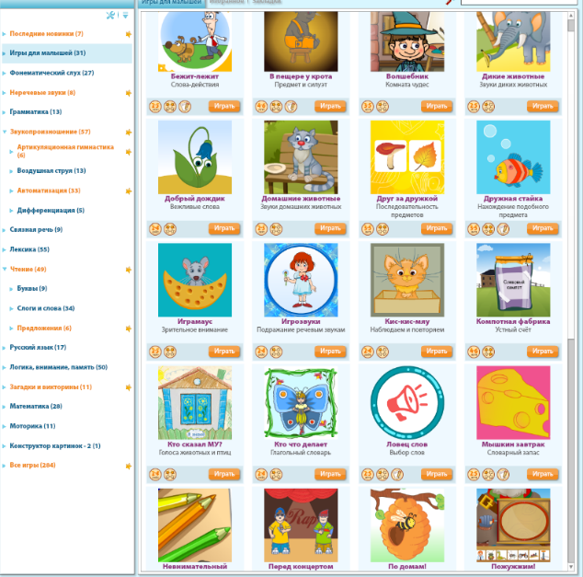
ИГРЫ ДЛЯ МАЛЫШЕЙ

Slide 19
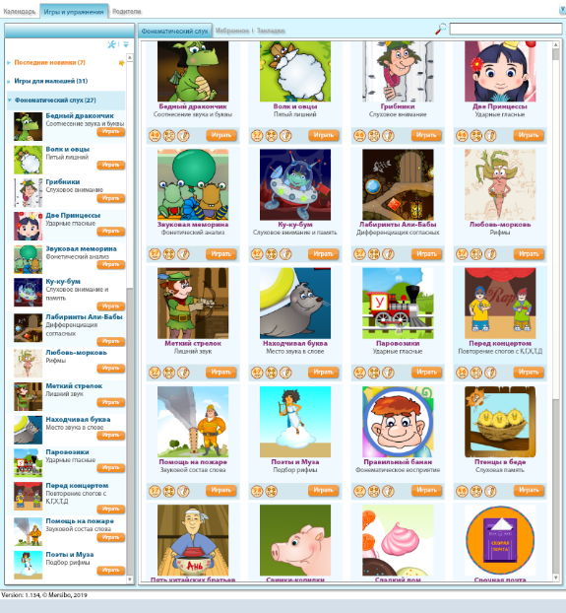
ФОНЕМАТИЧЕСКИЙ СЛУХ

Slide 20
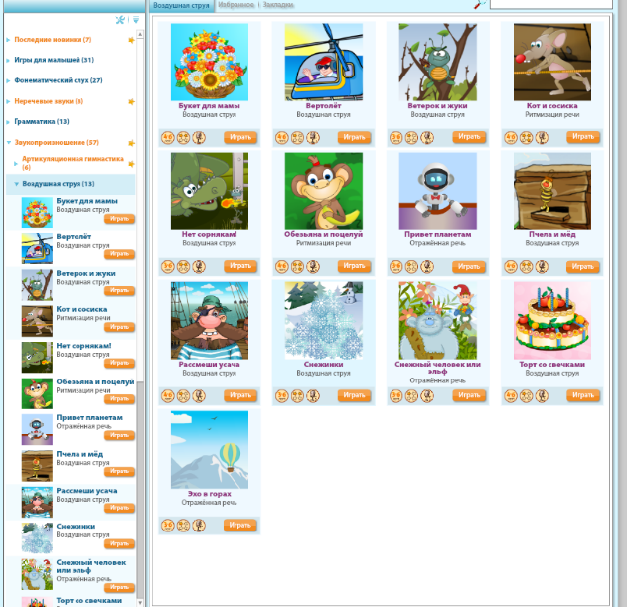
ДЫХАТЕЛЬНЫЕ УПРАЖНЕНИЯ

Slide 21
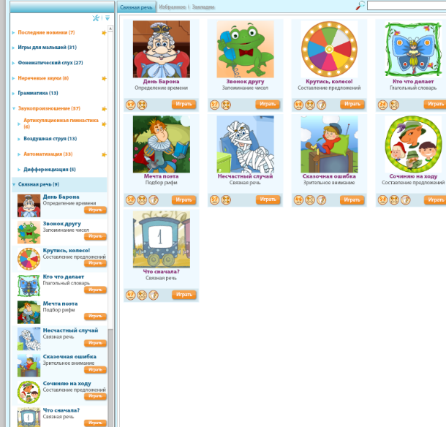
СВЯЗНАЯ РЕЧЬ

Slide 22
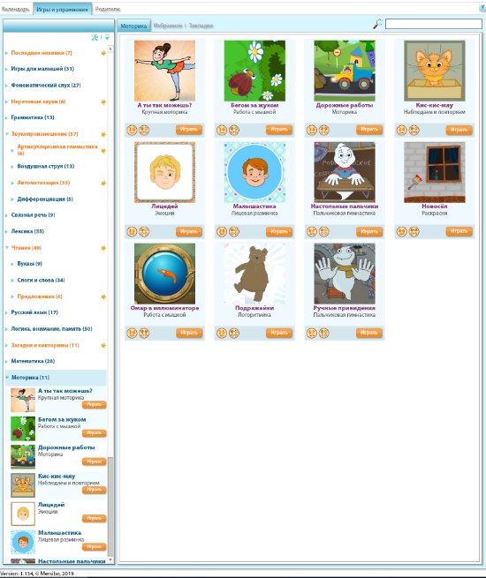
МОТОРИКА

Slide 23
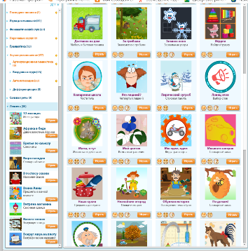
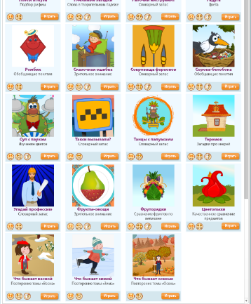
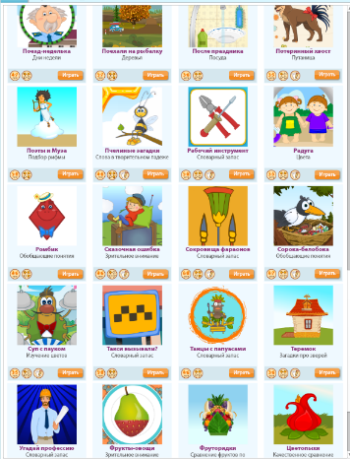
ЛЕКСИКА

Slide 24
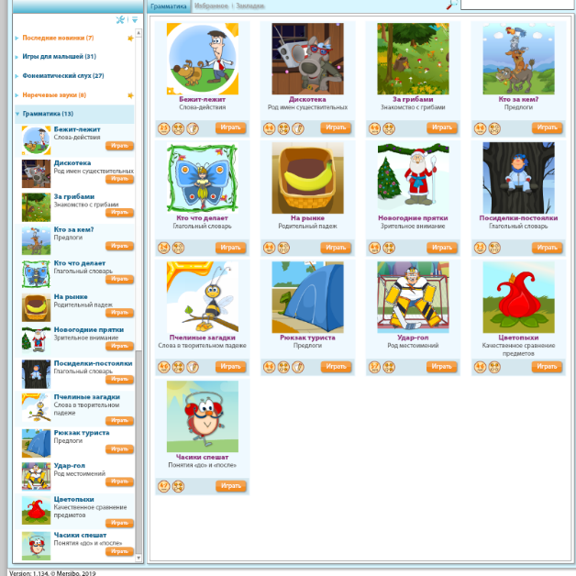
ГРАММАТИКА

Slide 25
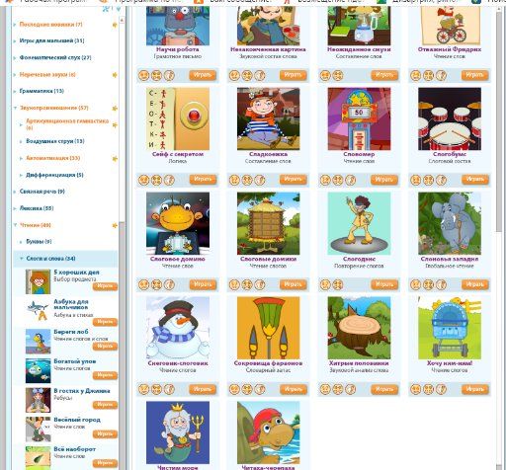
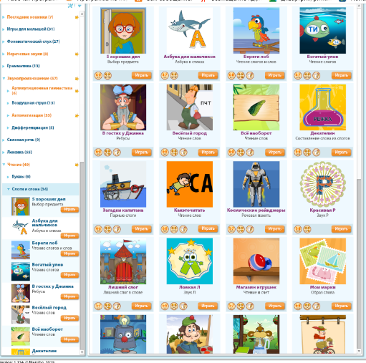
ЧТЕНИЕ

Slide 26
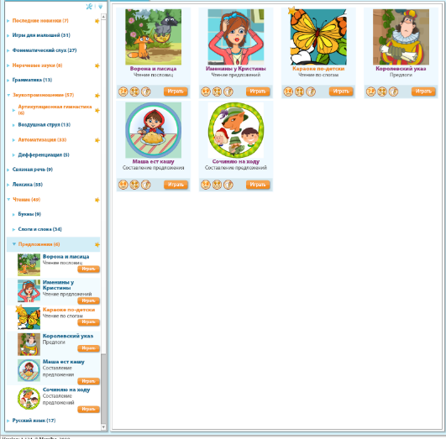
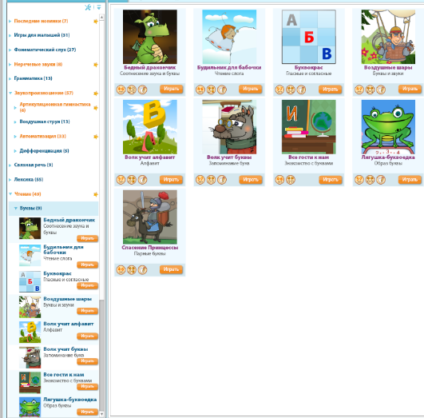
ЧТЕНИЕ

Slide 27
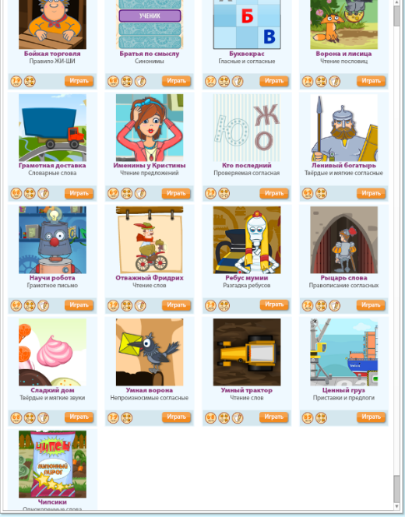
РУССКИЙ ЯЗЫК

Slide 28
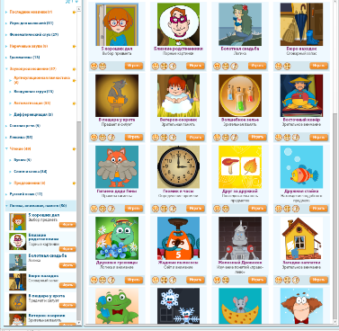
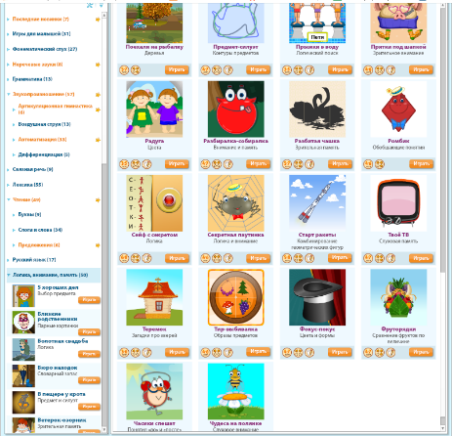
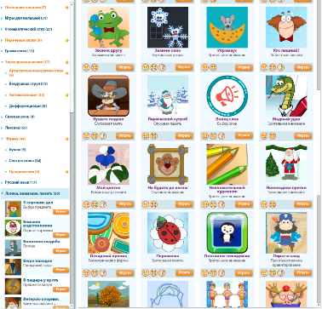
ЛОГИКА, ВНИМАНИЕ, ПАМЯТЬ

Slide 29
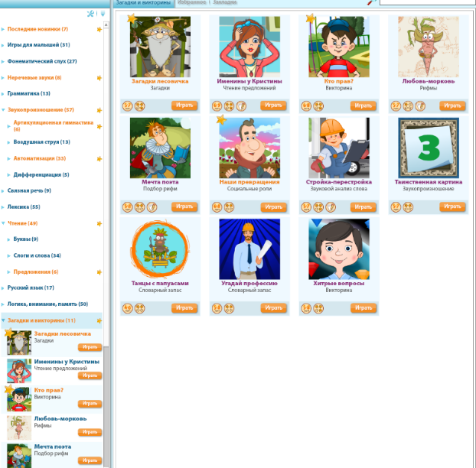
ЗАГАДКИ И ВИКТОРИНЫ

Slide 30
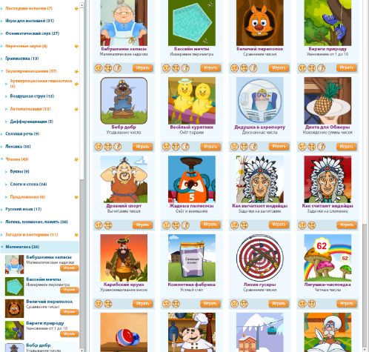
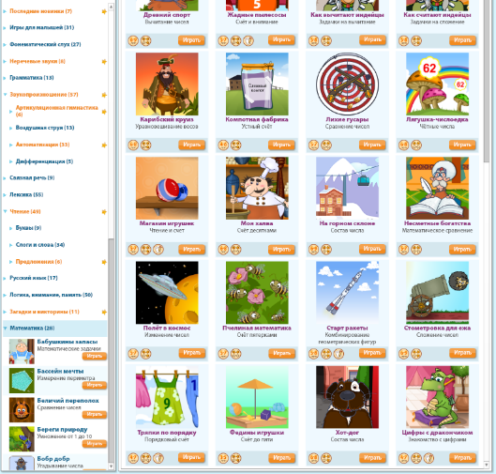
МАТЕМАТИКА

Slide 31
СПАСИБО ЗА ВНИМАНИЕ!

